Slide 1
Kick off meeting FEDER MEUST NUMerEnv
P. Lamare
21/06/2017

Slide 2
Organisation projet

Slide 3
Organisation projet
Confirmer les interlocuteurs pour chaque sous projet avec un responsable scientifique et un responsable technique (peut être le même) pour établir un organigramme opérationnel

Slide 4
Contrat FEDER
Durée: 2016-2020
Budget: 1132 k€
Implémentation technique: 31/07/2019
Clôture financière: 31/07/2020
Agent comptable: CPPM

Slide 5
Calendrier
Tâches | 2017 | 2018 | 2019
IU construction
Hydrophones
Sismographe
Bio caméra
Capteur radioactivité
Nœud 2
IU déploiement
Récupération et adaptation BJS
Déploiement nœud 2
Déploiement BJS et instruments

Slide 6
Budget FEDER
Dépenses en € HT
 | Détail | Global
Investissement |  | 957 000
¼ Nœud 2 | 300 000
IU (base, capteurs, interlink) | 120 000
Hydrophones large bande | 26 000
Serveurs pour bioacoustique | 14 000
BJS | 120 000
Radioactivité | 130 000
Robot benthique (avec capteurs, interlink) | 247 000
Prestations et fonctionnement |  | 175 000
¼ Déploiement Nœud 2 | 30 000
Déploiement IU | 30 000
Déploiement capteurs environnement | 100 000
Communication/données | 15 000
TOTAL | 1 132 000 | 1 132 000

Slide 7
Echéancier financier FEDER
Items livrés, facturés, payés et dossier transmis à la Région
10% au 30/11/2017: 113.2 k€
20% au 31/07/2018: 226.4 k€
50% au 31/07/2019: 566 k€
20% au 31/07/2020: 226.4 k€
2017: IU
2018: hydrophones, BJS, nœud 2, serveurs bioacoustique
2019: Radioactivité, Robot benthique, déploiements
Lancer immédiatement les marchés pour le capteur de radioactivité et le robot benthique

Slide 8
Règles commandes/marchés
Toutes les commandes/marchés sont émis au CPPM.
Audit possible, règles à suivre
Achats < 25k€: Mise en concurrence avec 3 devis ou PUMA
Achats entre 25 et 130k€: PUMA
Achat >130k€ Marché public
Spécifications techniques des PUMA ou marché rédigées en Français obligatoirement, une version anglaise peux être jointe

Slide 9
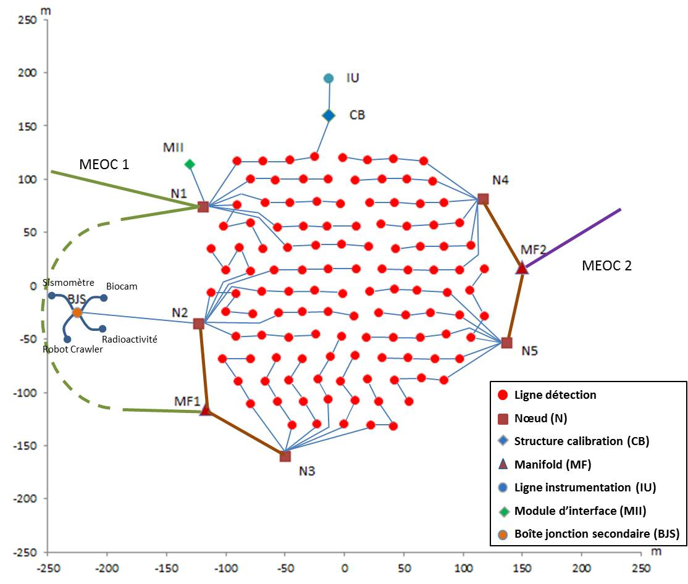
Infrastructure

Slide 10
Actions
Identifier/confirmer les interlocuteurs des sous-projets
Chaque sous-projet fournira un planning prévisionnel pour établir un planning général
Définir les interfaces entre les instruments-BJS-nœud
Puissance sortie nœud vers BJS à définir rapidement

